Slide 1
第54回 京滋緩和ケア研究会のご案内
認知症のがん緩和ケア
～認知症を科学して三方よし～
2025年4月吉日
日時 2025年5月11日（日） 14:00-16:30
場所 大津 ピアザ淡海 大会議室
参加費 1000円（参加登録は不要です）
新緑の候、会員の皆様には益々ご清祥のこととお慶び申し上げます。
第54回京滋緩和ケア研究会を以下の要領で開催いたしますのでご案内申し上げます。
上記テーマにて第１部は鈴木則夫先生によるご講演、第２部は症状別グループワークと総合討論を行います。会員の皆様方とともに、それぞれの日々のケアを見つめなおし、職種をこえて互いの理解を深められるような場にしたいと考えております。
京滋緩和ケア研究会 世話人一同
１．開会あいさつ 14 : 00-14 : 10 京滋緩和ケア研究会 代表世話人
三菱京都病院 緩和ケア内科 吉岡 亮 先生
２．第１部 講義 14 : 10-15 : 10
座長 滋賀県立総合病院 緩和ケア科 花木 宏治 先生
演題 「病態機序にもとづいた認知症ケア」講義
脳と認知機能の関係早わかり
代表的な認知症の症候・認知機能障害の特性・病理学的背景
ケアに活かす認知症の科学
演者 滋賀県立総合病院 言語聴覚士/公認心理師 鈴木 則夫 先生
※日医生涯教育講座 カリキュラムコード：29認知症の障害 1単位
※休憩 15 : 10-15 : 20
３．第２部 グループワーク・総合討論 15 : 20-16 : 20
演者・進行 鈴木 則夫 先生
「病態機序にもとづいた認知症ケア」ワークテーマ
① 『家に帰りたい！』帰宅願望と頻コールのAさん（アルツハイマー型認知症）
② 易怒性のあるBさん（転移性脳腫瘍）
③ どっちが本当のCさん？認知症症状に変動があるCさん（レビー小体型認知症）
※日医生涯教育講座 カリキュラムコード：73慢性疾患・複合疾患の管理 1単位
４．まとめ、および次回案内 16 : 20-16 : 30
淡海医療センター 緩和ケア内科 堀 泰祐 先生、他

Slide 2
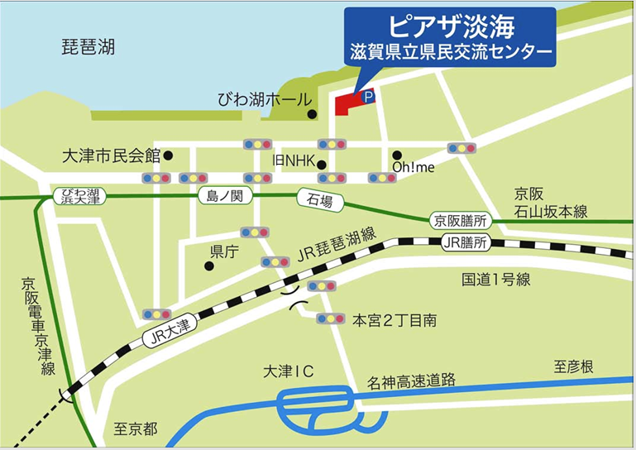
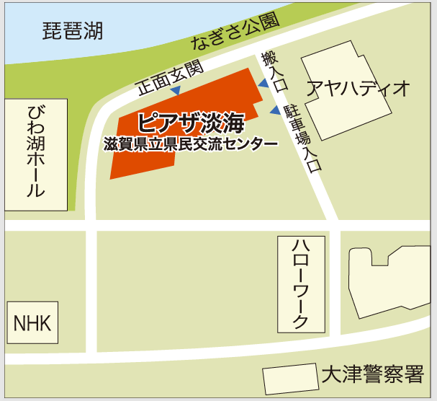
会場へのアクセス
●JR琵琶湖線
「大津駅」 徒歩22分(Google MAP調べ）
「膳所駅」 徒歩14分(Google MAP調べ）
●京阪電鉄
「石場駅」 徒歩 6分(Google MAP調べ）
●駐車場
ピアザ淡海地下駐車場
（77台、7時から23時まで、有料）
びわ湖ホール駐車場
（大津ICから2km、849台 24時間、有料）
●JR大津駅から京阪・近江バス ［草津駅西口行］または［石山駅行］ 「大津署前」下車 約10分
単位申請など
※日医生涯教育講座 2時間2単位 申請中
講演 ※カリキュラムコード：29認知症の障害 1単位
グループワーク ※カリキュラムコード：73慢性疾患・複合疾患の管理 1単位
※日本緩和医療薬学会認定講習会として2単位が認められます
※認定看護師自己研鑽ポイントが申請可能です
※国立がん研究センター「認定がん専門相談員」Ⅳ群（1単位）の教育研修となります
連絡先
今回の研究会に関するお問い合わせにつきましては下記までお願いいたします。
記
三菱京都病院 075-381-2111（代表）
腫瘍内科・緩和ケア内科 吉岡 亮

